Slide 1
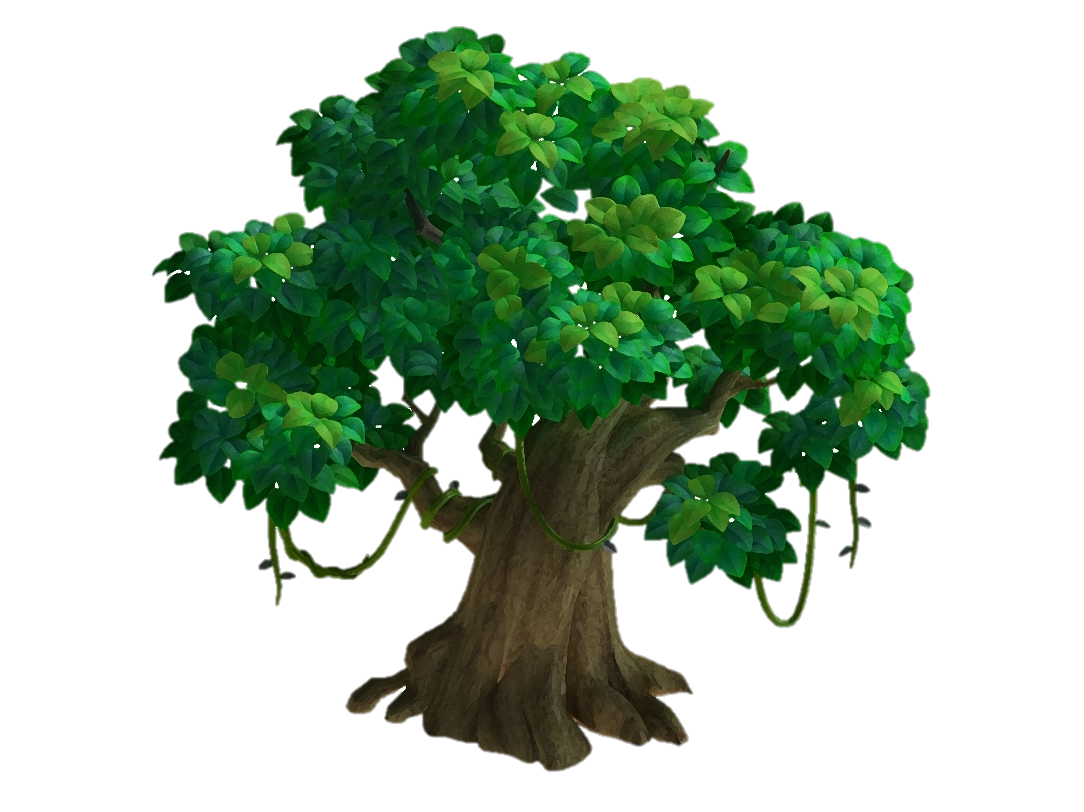
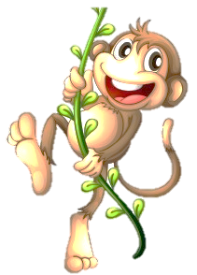
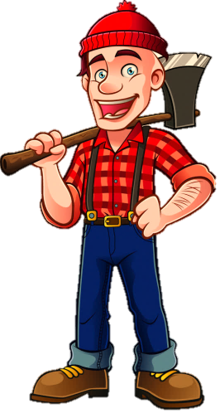
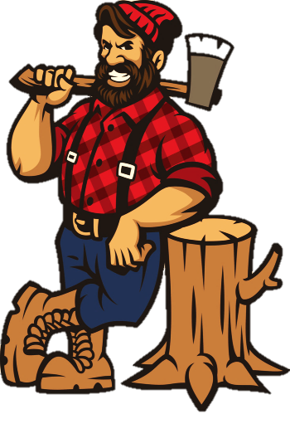
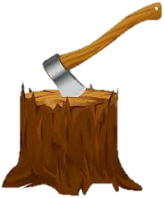
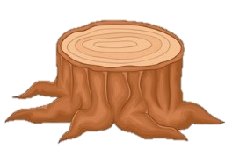
BẢO VỆ
RỪNG XANH

Slide 2
Trả lời đúng các câu hỏi
để giúp các chú khỉ
ngăn chặn hành vi
phá rừng của nhóm lâm tặc

Slide 3
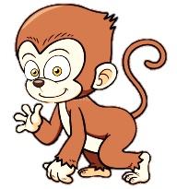
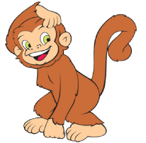
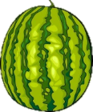
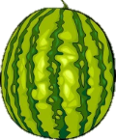
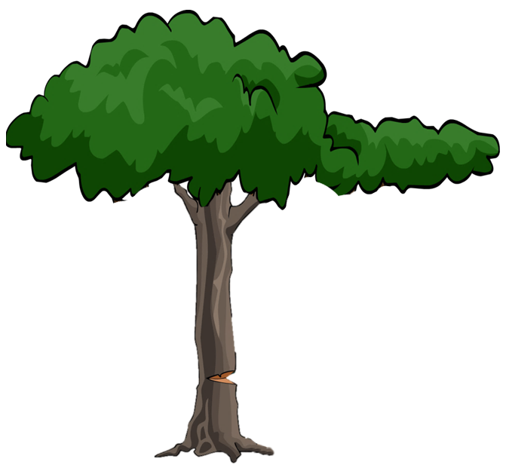
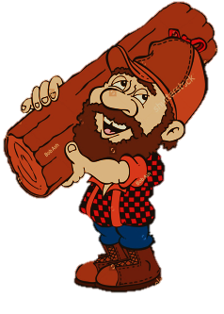
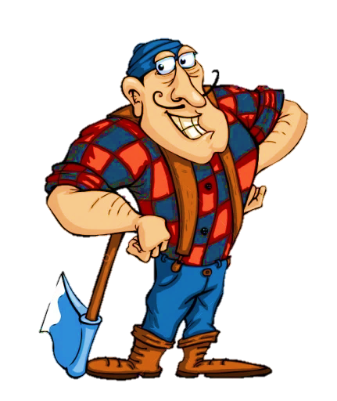
1
2
3
4

Slide 4
Bài Em mang về yêu thương nói về nhân vật nào?
Em bé

Slide 5
Dáng đi chưa vững của em bé là nghĩa của từ nào?
Lẫm chẫm

Slide 6
Bước chân đi lẫm chẫm
Tiếng cười vang sân….
nhà

Slide 7
Hạt gì nho nhỏ
Trong trắng, ngoài vàng
Say, giã, giần, sang
Nấu thành cơm dẻo ?
Hạt thóc

Slide 8
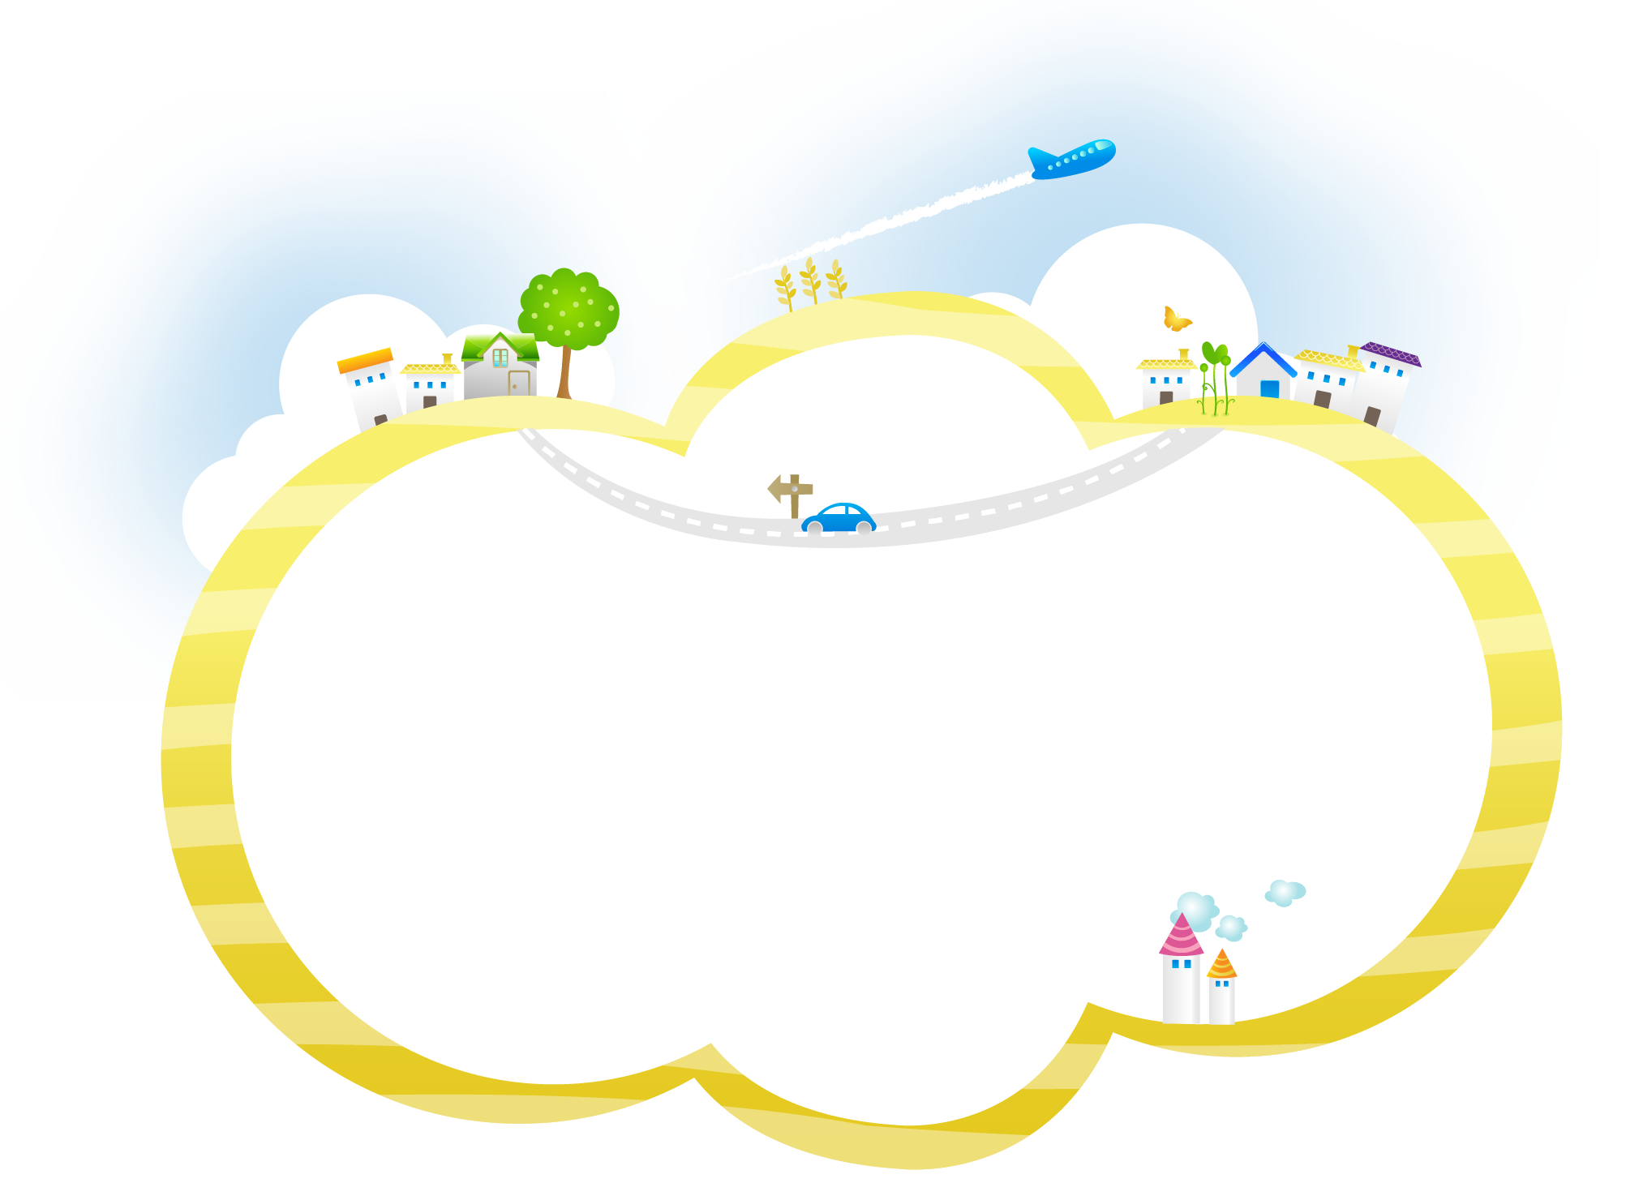
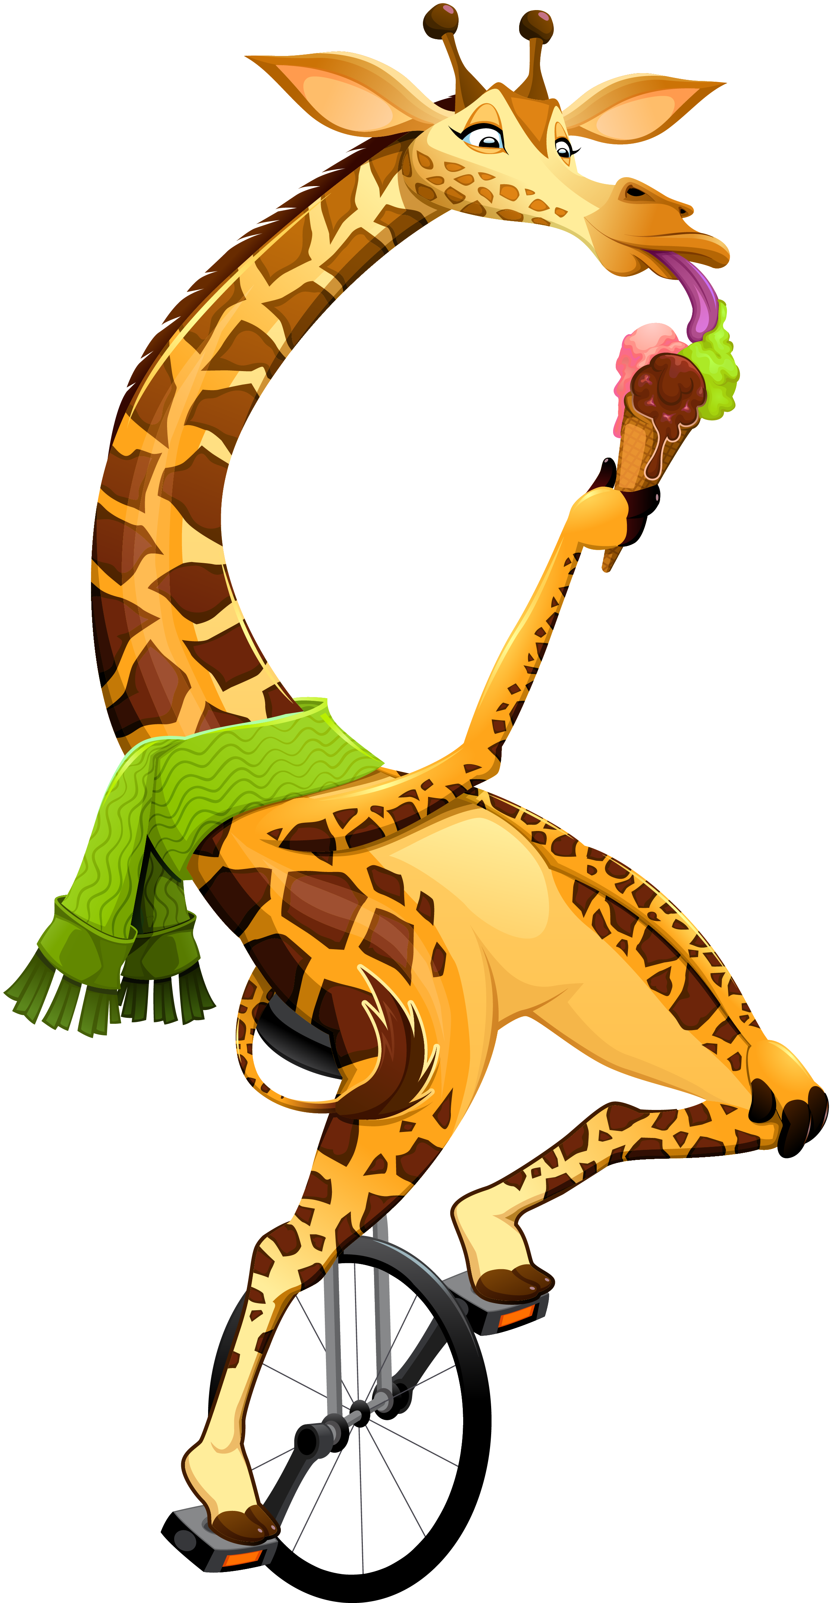
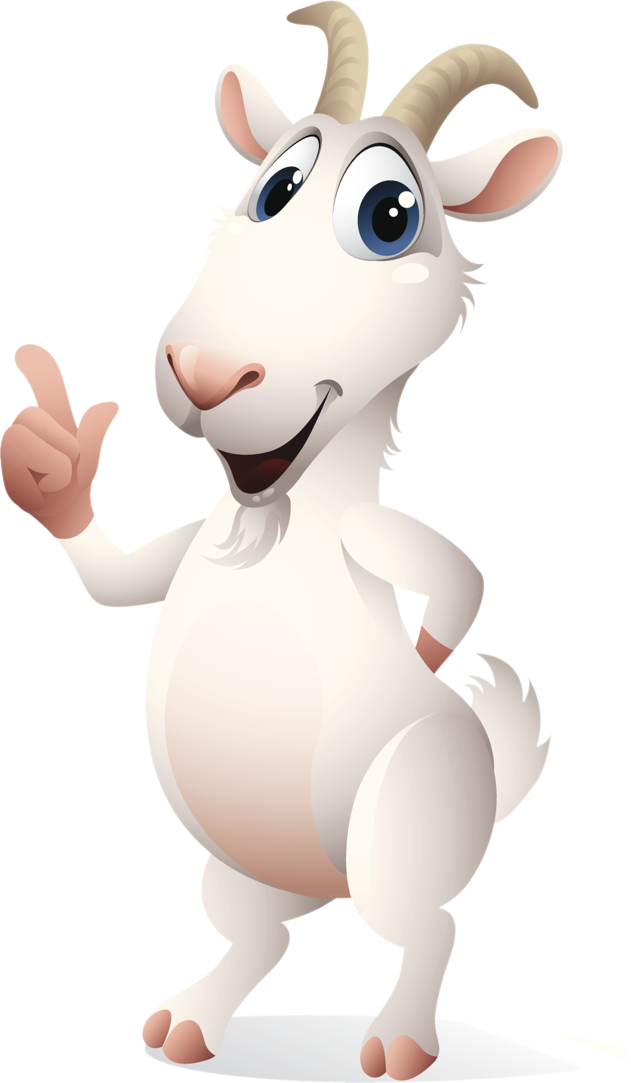
ỦY BAN NHÂN DÂN HUYỆN AN LÃO
TRƯỜNG TIỂU HỌC QUANG TRUNG
Tiếng Việt:
Bài 7: Hạt thóc ( tiết 1)
Giáo viên: Bùi Thị Nhã
Lớp: 2B
Năm 2024 - 2025

Slide 9
Tiết 1 + 2

Slide 10
Hạt thóc
Tôi chỉ là hạt thóc
Sinh ra trên cánh đồng
Giấu trong mình câu chuyện
Một cuộc đời bão dông.
Dẫu hình hài bé nhỏ
Tôi trải cả bốn mùa
Dẫu bây giờ bình dị
Tôi có từ ngàn xưa.
Tôi ngậm ánh nắng sớm
Tôi uống giọt sương mai
Tôi sống qua bão lũ
Tôi chịu nhiều thiên tai.
Tôi chỉ là hạt thóc
Không biết hát biết cười
Nhưng tôi luôn có ích
Vì nuôi sống con người.
Đọc mẫu

Slide 11
GIẢI NGHĨA TỪ
thiên tai
những hiện tượng thiên nhiên gây tác động xấu như bão, lũ lụt, hạn hán, động đất.

Slide 12
Hạt thóc
Tôi chỉ là hạt thóc
Sinh ra trên cánh đồng
Giấu trong mình câu chuyện
Một cuộc đời bão dông.
Dẫu hình hài bé nhỏ
Tôi trải cả bốn mùa
Dẫu bây giờ bình dị
Tôi có từ ngàn xưa.
Tôi ngậm ánh nắng sớm
Tôi uống giọt sương mai
Tôi sống qua bão lũ
Tôi chịu nhiều thiên tai.
Tôi chỉ là hạt thóc
Không biết hát biết cười
Nhưng tôi luôn có ích
Vì nuôi sống con người.
Đọc nối tiếp câu

Slide 13
Hạt thóc
Tôi chỉ là hạt thóc
Sinh ra trên cánh đồng
Giấu trong mình câu chuyện
Một cuộc đời bão dông.
Dẫu hình hài bé nhỏ
Tôi trải cả bốn mùa
Dẫu bây giờ bình dị
Tôi có từ ngàn xưa.
Khổ 1
Khổ 3
Tôi ngậm ánh nắng sớm
Tôi uống giọt sương mai
Tôi sống qua bão lũ
Tôi chịu nhiều thiên tai.
Tôi chỉ là hạt thóc
Không biết hát biết cười
Nhưng tôi luôn có ích
Vì nuôi sống con người.
Khổ 2
Khổ 4
Đọc nối tiếp đoạn

Slide 14
Hạt thóc
Tôi chỉ là hạt thóc
Sinh ra trên cánh đồng
Giấu trong mình câu chuyện
Một cuộc đời bão dông.
Dẫu hình hài bé nhỏ
Tôi trải cả bốn mùa
Dẫu bây giờ bình dị
Tôi có từ ngàn xưa.
Tôi ngậm ánh nắng sớm
Tôi uống giọt sương mai
Tôi sống qua bão lũ
Tôi chịu nhiều thiên tai.
Tôi chỉ là hạt thóc
Không biết hát biết cười
Nhưng tôi luôn có ích
Vì nuôi sống con người.
Đọc toàn bài

